Slide 1


“Comparación productiva, sanitaria y sensorial de clones de cacao obtenidos a partir de selecciones avanzadas de híbridos del cruce CCN 51 x variedad Nacional”
DEPARTAMENTO DE CIENCIAS DE LA VIDA
CARRERA DE INGENIERÍA AGROPECUARIA
SANTO DOMINGO
TEMA:
AUTOR:
JORGE LEONARDO AGUIRRE OCHOA
SANTO DOMINGO-ECUADOR
2015

Slide 2
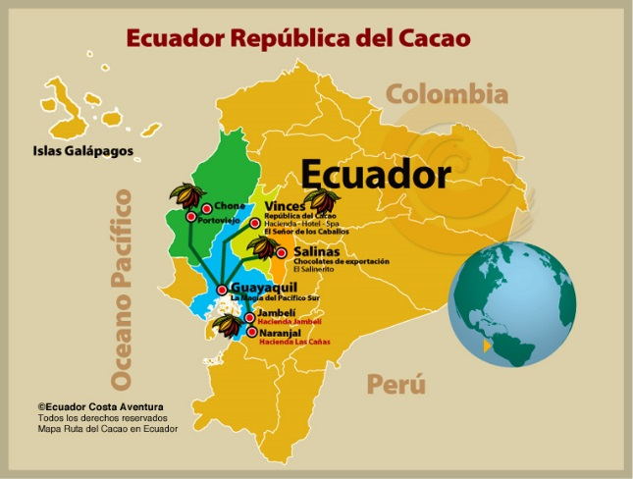
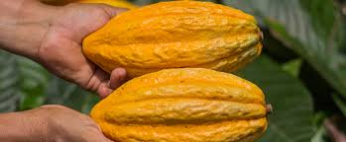
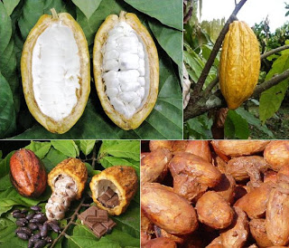

INTRODUCCIÓN
(ICCO, 1999 citado por Peña, 2003)
(Loor, 1998)

Slide 3
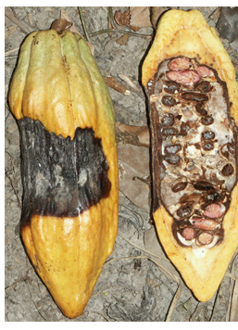
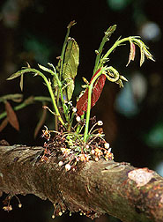
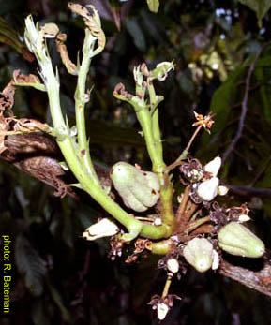
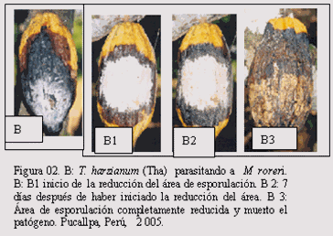
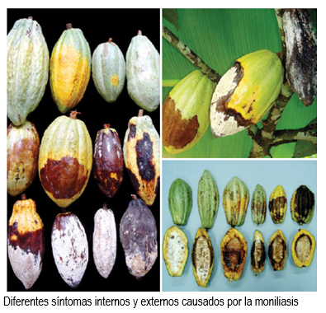
Moniliophthora perniciosa
Escoba de bruja
Moniliophthora roreri
Monilia

Slide 4
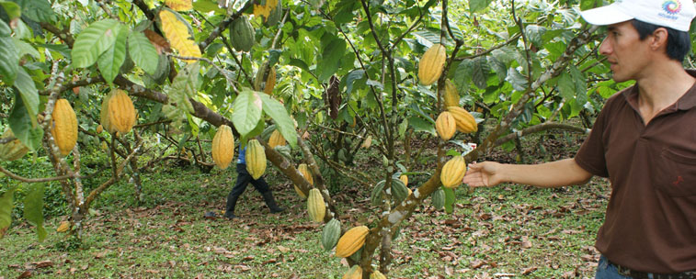
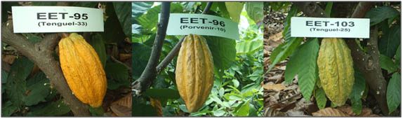
Fenotípica
Genética
Caracterización
Bioquímica
Organoléptica
Huertas de cacao tradicional
Mejoramiento genético

Slide 5
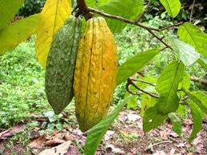
OBJETIVO GENERAL:
Comparar clones sobresalientes con capacidad productiva, sanitaria y sensoriales para continuar su proceso de desarrollo como nuevas variedades de cacao fino de aroma para la zona central del litoral del Ecuador.
OBJETIVOS ESPECIFICOS:
Evaluar el comportamiento productivo y sanitario de clones de cacao obtenidos a partir de árboles híbridos provenientes de varios cruces de CCN 51 x variedad Nacional.
Seleccionar los mejores clones productivos y con mayor resistencia a enfermedades para determinar la expresión sensorial en el laboratorio de calidad de la EET-Pichilingue.

Slide 6
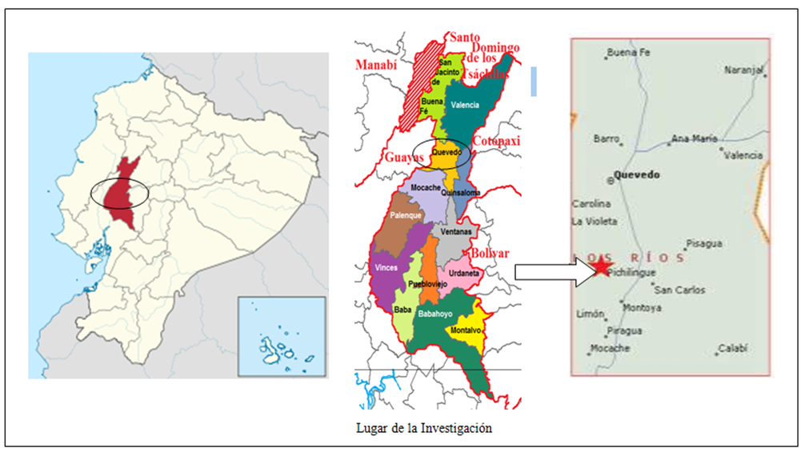
MATERIALES Y MÉTODOS
UBICACIÓN DEL LUGAR DE INVESTIGACIÓN
Ubicación Geográfica
El área de la investigación está ubicada geográficamente en las siguientes coordenadas:
Coordenadas Geográficas: 01°05’39,3” Sur 79°28’01,8” Oeste.
Coordenadas UTM : 670553,7632 Este 9879837,87 ° Norte
Fuente: (INIAP, 2012)

Slide 7
  METODOLOGÍA
Fase 1:
FACTORES EN ESTUDIO
Características Productivas y Sanitarias
Características Sensoriales
CLONES EXPERIMENTALES
28 clones provenientes del cruce CCN 51 x EET (cacao Nacional)
TRATAMIENTOS
TESTIGOS
2 Clones comerciales

Slide 8
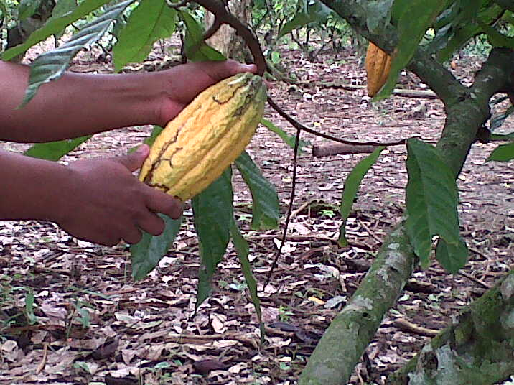
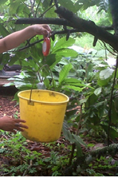
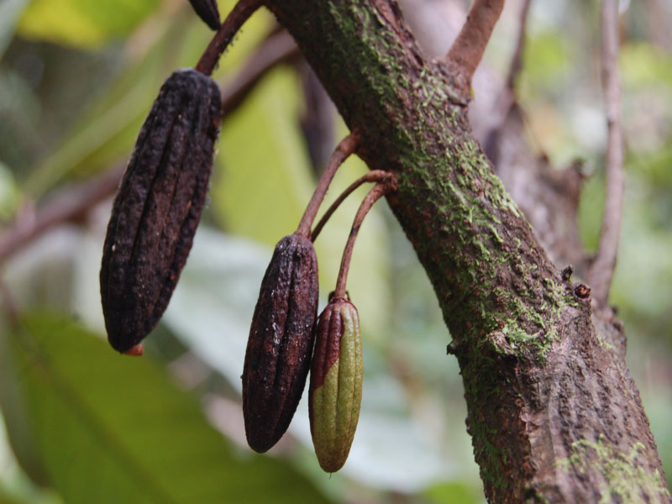
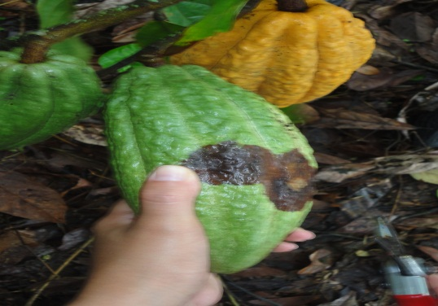
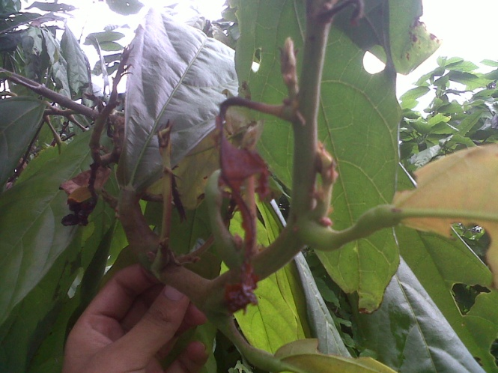
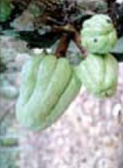
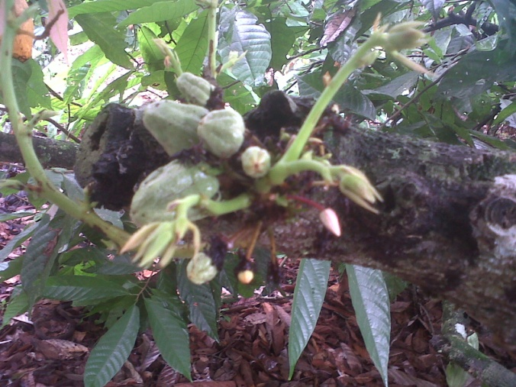
  METODOLOGÍA
VARIABLES PRODUCTIVAS Y SANITARIAS
Mazorcas Sanas
Peso Fresco
Cherelles wilt
Mazorcas Enfermas
Escoba de Bruja

Slide 9
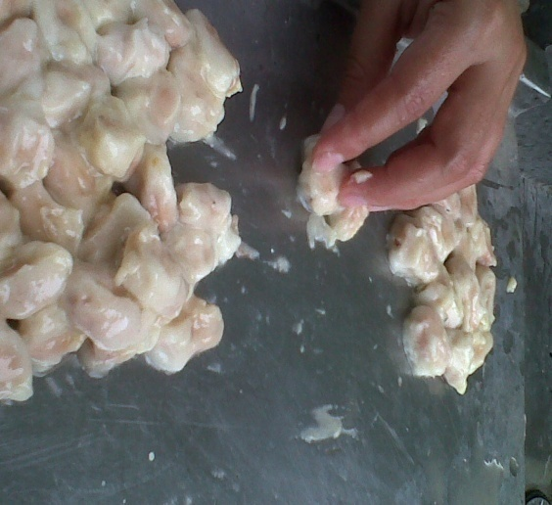
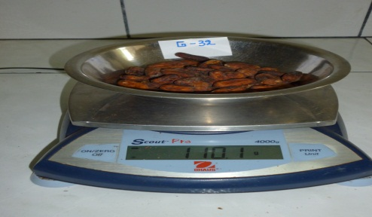
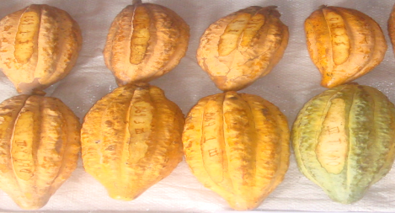
  METODOLOGÍA
VARIABLES PRODUCTIVAS Y SANITARIAS
  Número de almendras por mazorca
  Índice de semilla (IS)
  Índice de mazorca (IM)

Slide 10
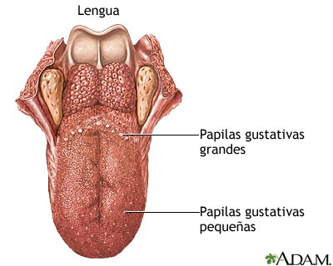
  METODOLOGÍA
VARIABLES SENSORIALES
Cacao
Floral
Frutal
Nuez
Acidez
Amargo
Astringencia
Dulce
Sabores Específicos
Sabores Básicos
Escala Criterio
0 = Ausente
1 a 2 = Intensidad baja
3 a 5 = Intensidad media
6 a 8 = Intensidad alta
9 a 10 = Intensidad muy alta o fuerte
Zona sensible al sabor amargo
Zona sensible al sabor ácido
Zona sensible al sabor dulce
Fuente: Programa Nacional de Cacao de la EET-Pichilingue (2013)
Zona sensible al sabor salado

Slide 11
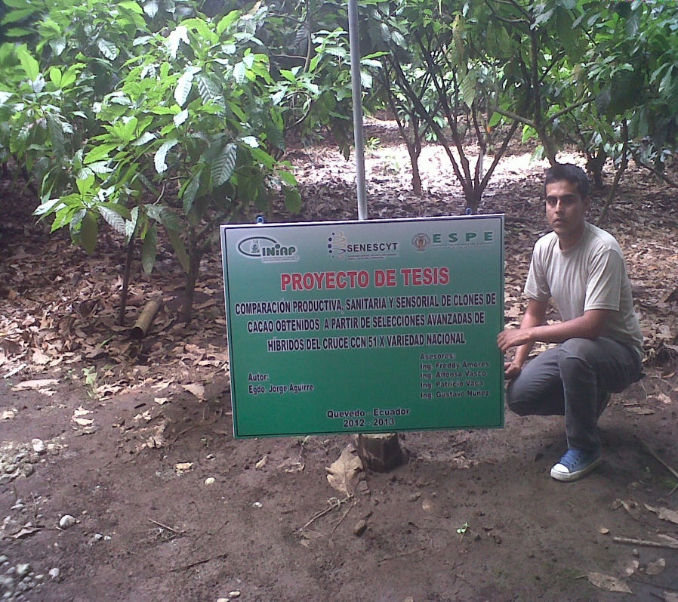
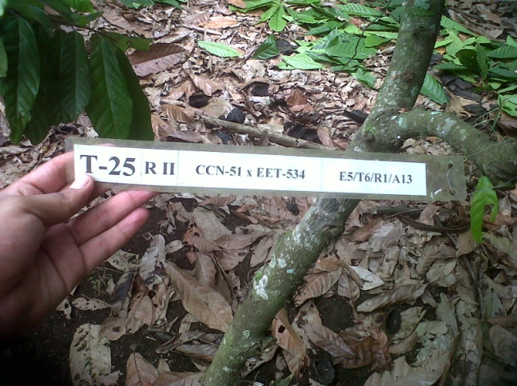
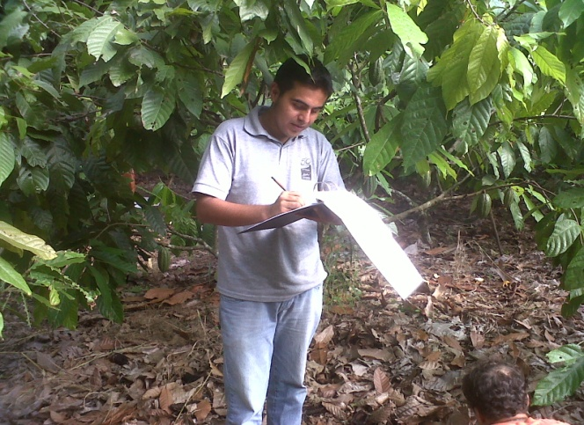
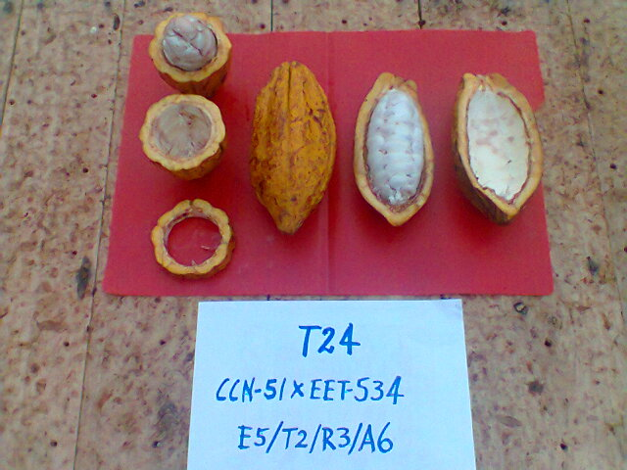
  METODOLOGÍA
Fase 2:
MANEJO DEL EXPERIMENTO
Identificación de ensayo
Identificación de tratamientos
Registro de datos
Base de datos

Slide 12
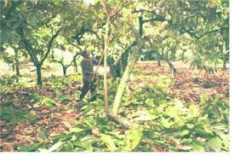
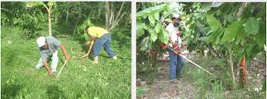
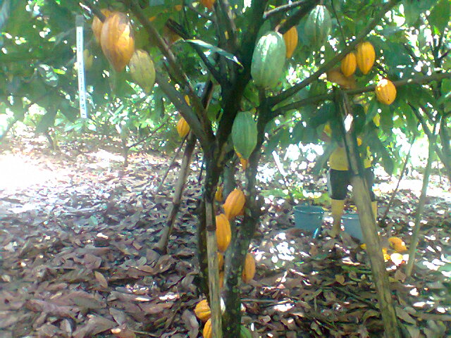
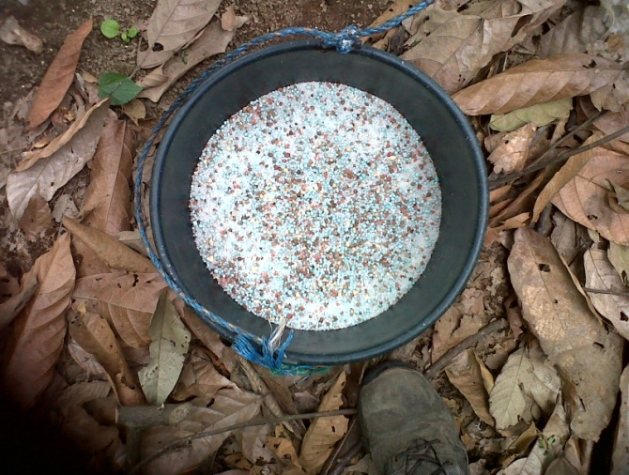
  METODOLOGÍA
Fase 2:
MANEJO DEL EXPERIMENTO
Control de Maleza
Poda
Cosecha
Fertilización

Slide 13
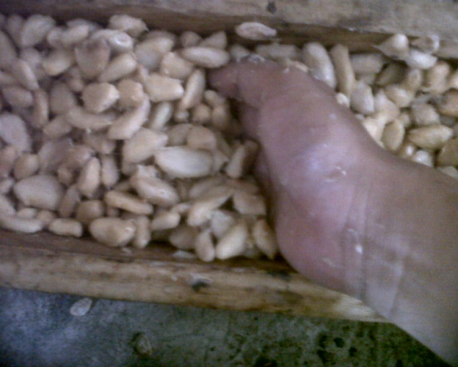
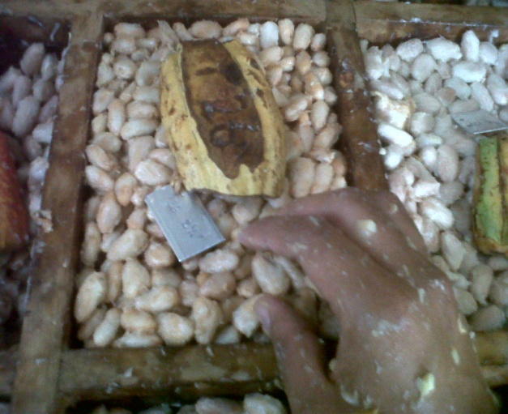
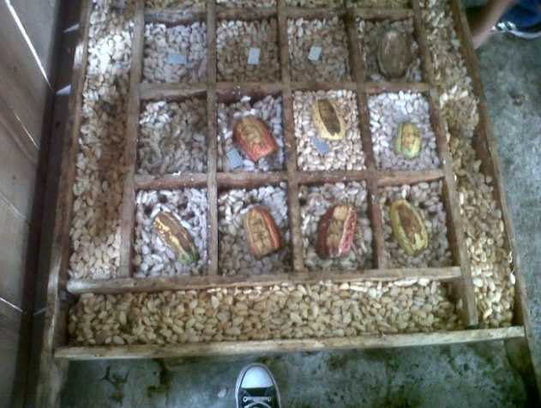
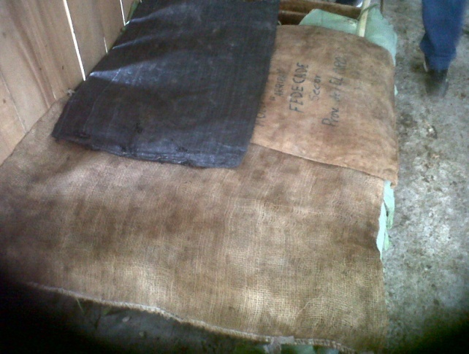
  METODOLOGÍA
Fermentación – Cajas Rohan
Selección de clones productivos
Remoción

Slide 14
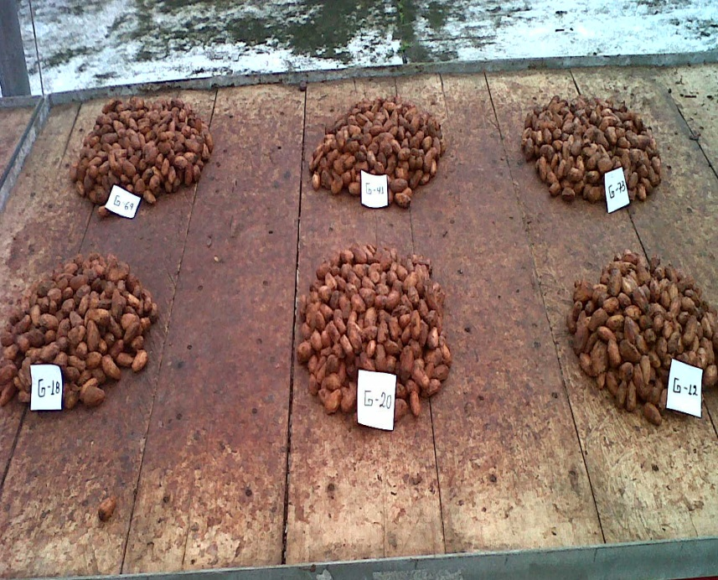
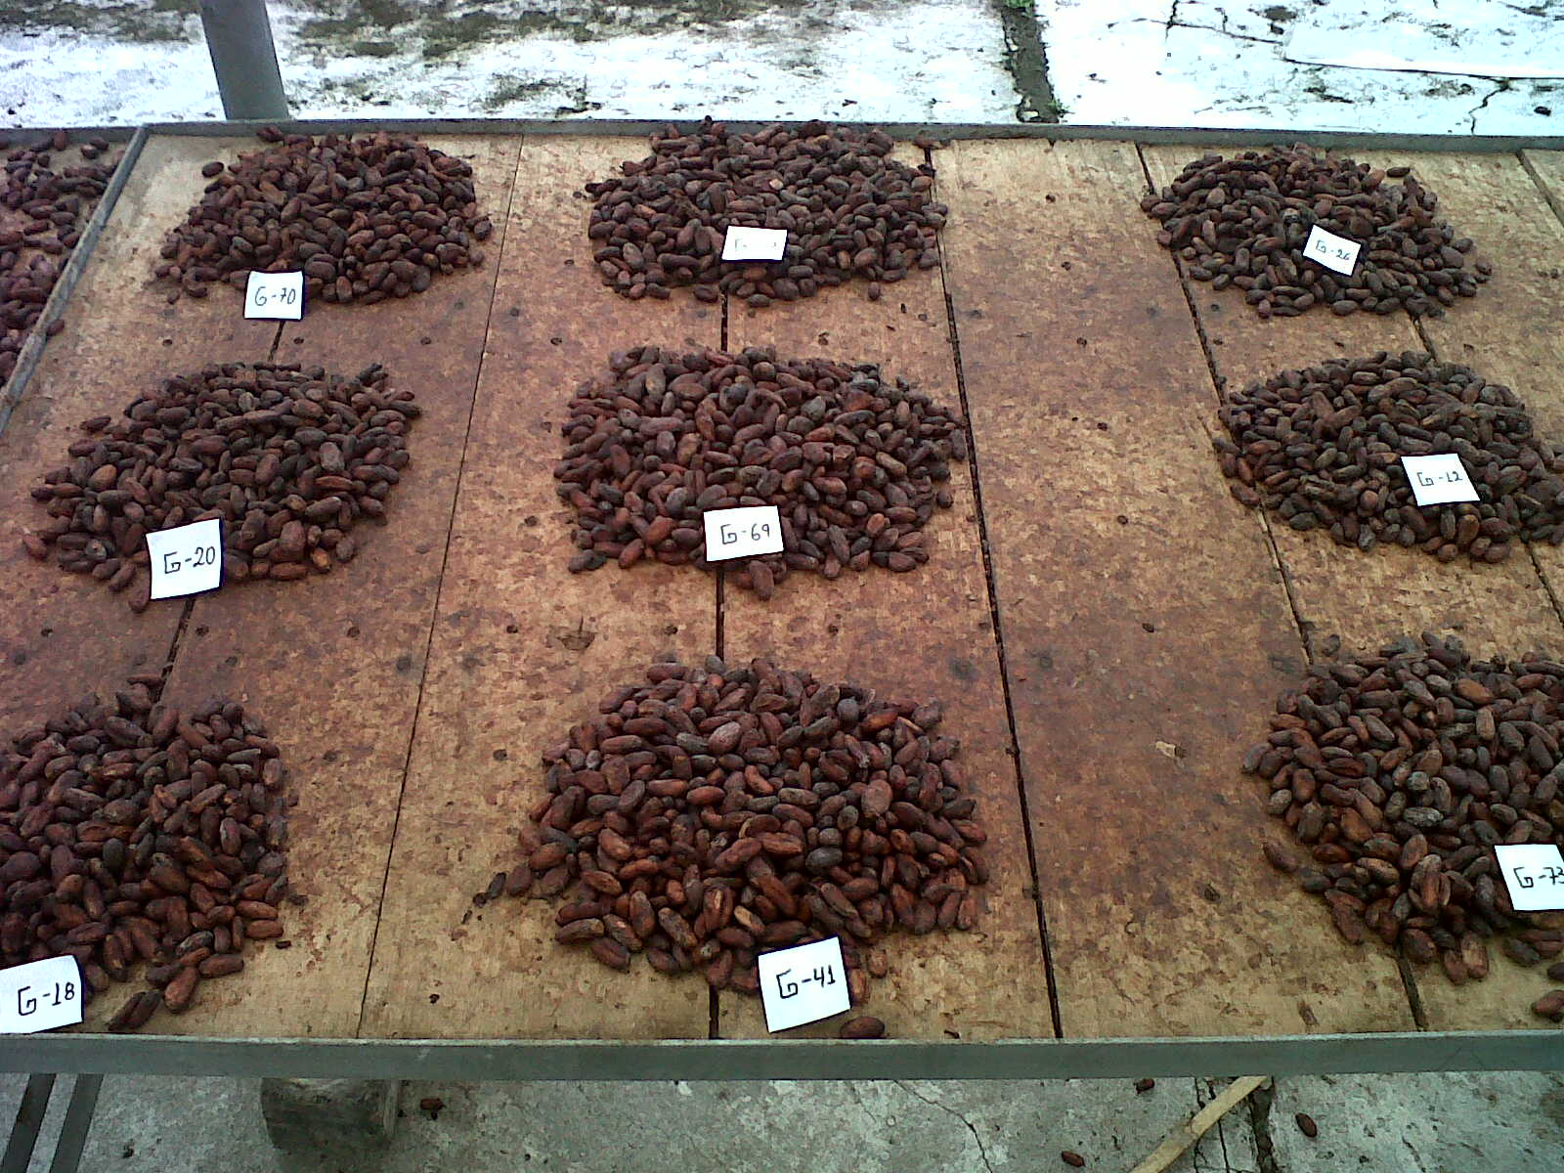
  METODOLOGÍA
Fase 3:
LABORATORIO
Secado de Almendras

Slide 15
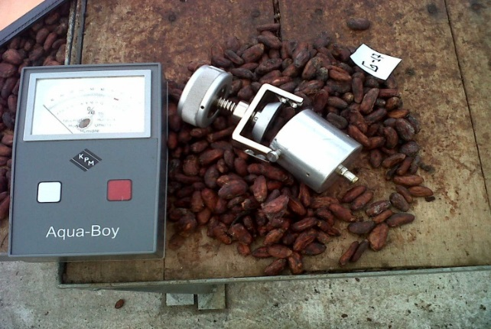
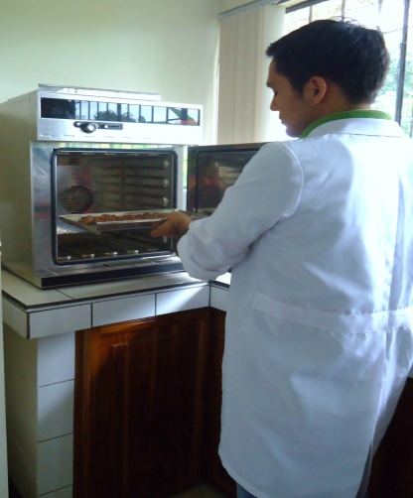
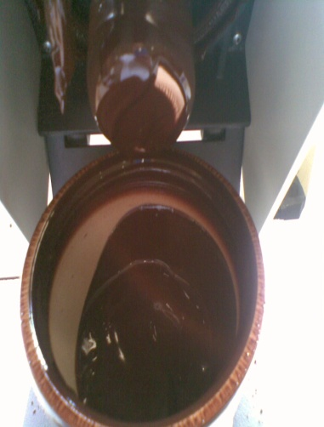
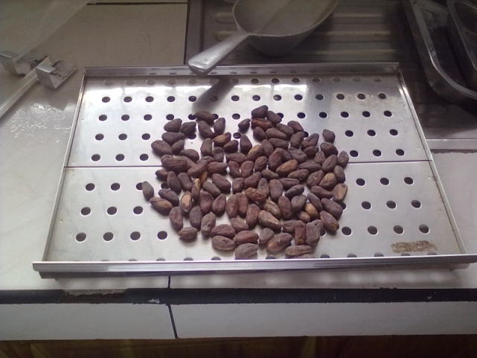
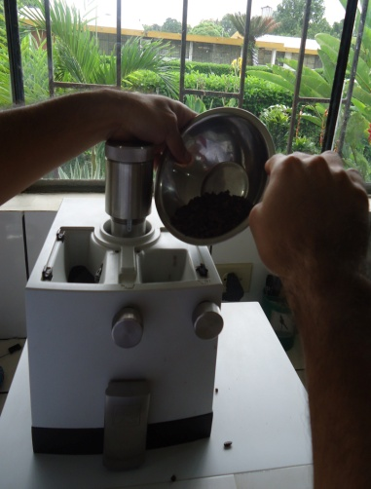
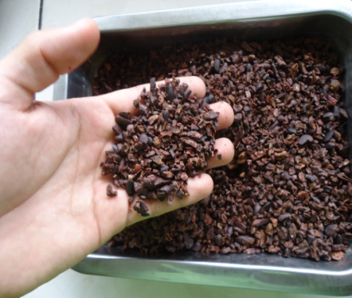
  METODOLOGÍA
Almacenamiento
Almendras alcanzaron de 6 a 7 % de humedad, lo que se comprobó con un determinador de humedad marca “KPM Aqua – Boy”.

Slide 16
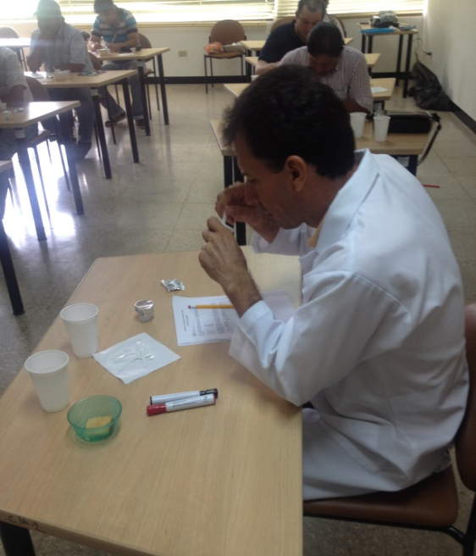
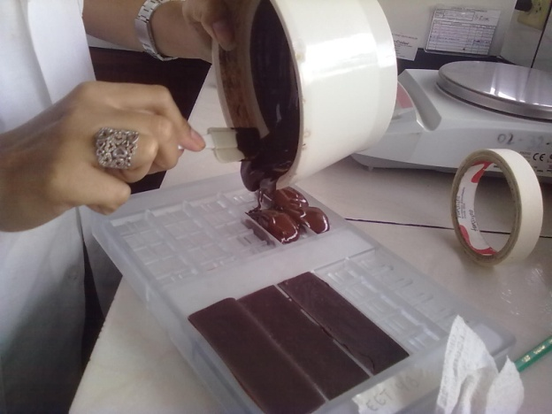
  METODOLOGÍA
Muestra de
Cacao en grano
PROCESO PARA LA ELABORACION DEL LICOR DE CACAO
Selección y pesado de 200 gr.
Tostado
Descascarillado
y triturado
Molienda de la almendra de cacao
Conservación
Licor de cacao
Degustación

Slide 17
ANÁLISIS ESTADÍSTICO
      Características de las Unidades Experimentales (UE)
Distancia de siembra: 3m x 3m
Plantas por unidad experimental: 5 plantas
Número de tratamientos: 30
Número de repeticiones: 2
Superficie por parcela útil: 45 m²
Superficie total del experimento: 3,366 m²
Total de plantas observadas: 300
Unidades experimentales: 60
Número de plantas bordes: 74

Slide 18
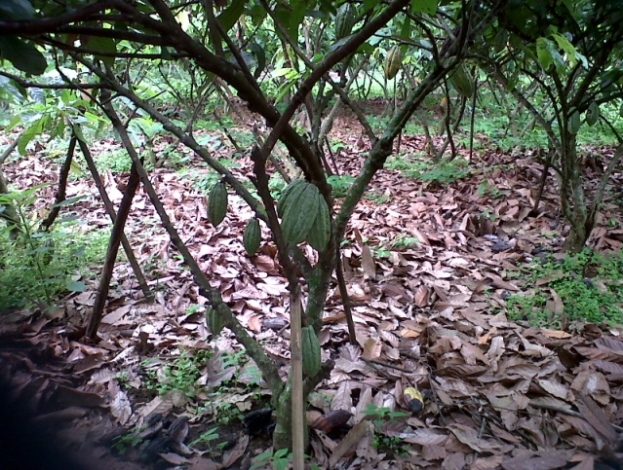
CROQUIS

Slide 19
CLONES EVALUADOS
Tratamiento | Cruce | Procedencia
 |  | Experimento | Tratamiento | Repetición | Árbol
1 | CCN 51 x EET 233 | 5 | 1 | 2 | 3
2 | CCN 51 x EET 233 | 5 | 1 | 2 | 9
3 | CCN 51 x EET 233 | 1.2.2 | 1 | 4 | 10
4 | CCN 51 x EET 233 | 1.2.2 | 4 | 1 | 1
5 | CCN 51 x EET 233 | 1.2.2 | 4 | 1 | 2
6 | CCN 51 x EET 233 | 1.2.2 | 4 | 1 | 3
7 | CCN 51 x EET 233 | 1.2.2 | 4 | 1 | 4
8 | CCN 51 x EET 233 | 1.2.2 | 4 | 1 | 9
9 | CCN 51 x EET 416 | 5 | 3 | 3 | 10
10 | CCN 51 x EET 416 | 5 | 3 | 4 | 2
11 | CCN 51 x EET 416 | 5 | 3 | Borde 14
12 | CCN 51 x EET 450 | 5 | 4 | 3 | 9
13 | CCN 51 x EET 450 | 5 | 4 | 3 | 14
14 | CCN 51 x EET 450 | 1.2.3 | 7 | 4 | 5
15 | CCN 51 x EET 450 | 1.2.3 | 7 | 4 | 9
16 | CCN 51 x EET 462 | 5 | 5 | 2 | 2
17 | CCN 51 x EET 462 | 5 | 5 | 3 | 1
18 | CCN 51 x EET 462 | 5 | 5 | 3 | 3
19 | CCN 51 x EET 534 | 5 | 2 | 1 | 4
20 | CCN 51 x EET 534 | 5 | 2 | 1 | 6
21 | CCN 51 x EET 534 | 5 | 2 | 1 | 8
22 | CCN 51 x EET 534 | 5 | 2 | 1 | 10
23 | CCN 51 x EET 534 | 5 | 2 | 3 | 2
24 | CCN 51 x EET 534 | 5 | 2 | 3 | 6
25 | CCN 51 x EET 534 | 5 | 6 | 1 | 13
26 | EET-103 x EET 387 | 5 | 7 | 1 | 9
27 | CCN 51 x EET 233 | 5 | 1 | 3 | 8
28 | CCN 51 x CCAT 21-19 | 1 | 11 | 4 | 10
29 | EET 103 (T)
30 | CCN 51 (T)

Slide 20
RESULTADOS y DISCUSIÓN
  VARIABLES PRODUCTIVAS Y SANITARIAS
N° Trat. | Clon | Peso fresco (g) (PF) |  | N° Mazorcas Sanas (MS)
T23 | CCN-51 x EET-534 E5/T2/R3/A2 | 6689,6 | a* | 68,0 | ab
T14 | CCN-51 x EET-450 E1.2.3./T7/R4/A5 | 6140,0 | ab | 31,2 | efgh
T11 | CCN-51 x EET-416 E5/T3/Borde 14 | 6130,5 | ab | 45,6 | cde
T17 | CCN-51 x EET-462 E5/T5/R3/A1 | 6018,0 | ab | 51,9 | cd
T9 | CCN-51 x EET-416 E5/T3/R3/A10 | 5996,5 | ab | 37,4 | cdefg
T24 | CCN-51 x EET-534 E5/T2/R3/A6 | 5992,5 | ab | 54,4 | bc
T16 | CCN-51 x EET-462 E5/T5/R2/A2 | 5832,6 | ab | 44,7 | cdef
T12 | CCN-51 x EET-450 E5/T4/R3/A9 | 5470,6 | abc | 33,2 | efg
T10 | CCN-51 x EET-416 E5/T3/R4/A2 | 5193,1 | abcd | 32,1 | efgh
T15 | CCN-51 x EET-450 E1.2.3./T7/R4/A9 | 5008,5 | abcd | 24,9 | ghi
T8 | CCN-51 x EET-233 E1.2.2/T4/R1/A9 | 4930,0 | abcde | 37,7 | cdefg
T27 | CCN-51 x EET-233 E5/T1/R3/A8 | 4903,5 | abcde | 43,5 | cdef
T3 | CCN-51 x EET-233 E1.2.2/T1/R4/A10 | 4740,0 | abcdef | 39,0 | cdefg
T1 | CCN-51 x EET-233 E5/T1/R2/A3 | 4657,5 | abcdefg | 42,8 | cdef
T6 | CCN-51 x EET-233 E1.2.2/T4/R1/A3 | 4602,5 | bcdefgh | 50,9 | cd
T26 | EET-103x EET- 387 E5/T7/R1/A9 | 4519,9 | bcdefghi | 75,3 | a
T30 | CCN-51 (Control) | 4463,1 | bcdefghi | 27,3 | fghi
T2 | CCN-51 x EET-233 E5/T1/R2/A9 | 3764,0 | cdefghi | 35,5 | defg
T5 | CCN-51 x EET-233 E1.2.2/T4/R1/A2 | 3677,5 | cdefghij | 33,1 | efg
T13 | CCN-51 x EET-450 E5/T4/R3/A14 | 3469,5 | cdefghij | 28,9 | efghi
T7 | CCN-51 x EET-233 E1.2.2/T4/R1/A4 | 3284,0 | defghij | 29,2 | efghi
T4 | CCN-51 x EET-233 E1.2.2/T4/R1/A1 | 3165,0 | defghij | 34,9 | defg
T20 | CCN-51 x EET-534 E5/T2/R1/A6 | 2898,8 | efghij | 23,6 | ghi
T29 | EET-103 (Control) | 2717,5 | fghij | 25,0 | ghi
T19 | CCN-51 x EET-534 E5/T2/R1/A4 | 2655,0 | ghij | 22,8 | ghi
T21 | CCN-51 x EET-534 E5/T2/R1/A8 | 2593,6 | hij | 13,4 | i
T18 | CCN-51 x EET-462 E5/T5/R3/A3 | 2565,0 | hij | 21,4 | ghi
T18 | CCN-51 x CCAT 21-19 E1/T11/R4/A10 | 2488,0 | ij | 27,8 | fghi
T25 | CCN-51 x EET-534 E5/T6/R1/A13 | 2466,0 | ij | 28,5 | efghi
T22 | CCN-51 x EET-534 E5/T2/R1/A10 | 1702,5 | j | 15,5 | hi
 | Promedio | 4291,2 |  | 36,0
 | CV% | 44,1 |  | 44,2

Slide 21
RESULTADOS y DISCUSIÓN
  VARIABLES PRODUCTIVAS Y SANITARIAS
N° Trat. | Clon | N° Mazorcas Enfermas (ME) |  | % Mazorcas Enfermas (%ME)
T23 | CCN-51 x EET-534 E5/T2/R3/A2 | 10,4 | bcdef | 13,3
T14 | CCN-51 x EET-450 E1.2.3./T7/R4/A5 | 7,9 | bcdefghi | 20,2
T11 | CCN-51 x EET-416 E5/T3/Borde 14 | 9,7 | bcdef | 17,5
T17 | CCN-51 x EET-462 E5/T5/R3/A1 | 5,1 | defghi | 9,0
T9 | CCN-51 x EET-416 E5/T3/R3/A10 | 9,9 | bcdef | 20,9
T24 | CCN-51 x EET-534 E5/T2/R3/A6 | 7,6 | cdefghi | 12,3
T16 | CCN-51 x EET-462 E5/T5/R2/A2 | 10,1 | bcdef | 18,5
T12 | CCN-51 x EET-450 E5/T4/R3/A9 | 9,5 | bcdefg | 22,2
T10 | CCN-51 x EET-416 E5/T3/R4/A2 | 4,6 | efghi | 12,4
T15 | CCN-51 x EET-450 E1.2.3./T7/R4/A9 | 13,9 | abc | 35,8
T8 | CCN-51 x EET-233 E1.2.2/T4/R1/A9 | 6,6 | defghi | 14,9
T27 | CCN-51 x EET-233 E5/T1/R3/A8 | 6,1 | defghi | 12,3
T3 | CCN-51 x EET-233 E1.2.2/T1/R4/A10 | 5,6 | defghi | 12,6
T1 | CCN-51 x EET-233 E5/T1/R2/A3 | 17,2 | a | 28,7
T6 | CCN-51 x EET-233 E1.2.2/T4/R1/A3 | 11,3 | bcd | 18,2
T26 | EET-103x EET- 387 E5/T7/R1/A9 | 7,6 | cdefghi | 9,1
T30 | CCN-51 (Control) | 9,4 | bcdefg | 25,6
T2 | CCN-51 x EET-233 E5/T1/R2/A9 | 8,7 | bcdefgh | 19,7
T5 | CCN-51 x EET-233 E1.2.2/T4/R1/A2 | 9,7 | bcdef | 22,7
T13 | CCN-51 x EET-450 E5/T4/R3/A14 | 8,9 | bcdefgh | 23,5
T7 | CCN-51 x EET-233 E1.2.2/T4/R1/A4 | 14,3 | ab | 32,9
T4 | CCN-51 x EET-233 E1.2.2/T4/R1/A1 | 4,3 | fghi | 11,0
T20 | CCN-51 x EET-534 E5/T2/R1/A6 | 11,1 | bcde | 32,0
T29 | EET-103 (Control) | 5,9 | defghi | 19,1
T19 | CCN-51 x EET-534 E5/T2/R1/A4 | 4,1 | fghi | 15,2
T21 | CCN-51 x EET-534 E5/T2/R1/A8 | 2,9 | i | 17,9
T18 | CCN-51 x EET-462 E5/T5/R3/A3 | 4,8 | defghi | 18,3
T18 | CCN-51 x CCAT 21-19 E1/T11/R4/A10 | 2,7 | ghi | 8,9
T25 | CCN-51 x EET-534 E5/T6/R1/A13 | 9,1 | bcdefgh | 24,2
T22 | CCN-51 x EET-534 E5/T2/R1/A10 | 1,5 | hi | 8,8
 | Promedio | 8,0 |  | 18,6
 | CV% | 74,0 |  | 73,9

Slide 22
RESULTADOS y DISCUSIÓN
  VARIABLES PRODUCTIVAS Y SANITARIAS
N° Trat. | Clon | Cherelles wilt (CHE)
T23 | CCN-51 x EET-534 E5/T2/R3/A2 | 86,1 | cde
T14 | CCN-51 x EET-450 E1.2.3./T7/R4/A5 | 34,6 | hij
T11 | CCN-51 x EET-416 E5/T3/Borde 14 | 121,5 | bc
T17 | CCN-51 x EET-462 E5/T5/R3/A1 | 59,1 | efghi
T9 | CCN-51 x EET-416 E5/T3/R3/A10 | 81,4 | defg
T24 | CCN-51 x EET-534 E5/T2/R3/A6 | 67,5 | efgh
T16 | CCN-51 x EET-462 E5/T5/R2/A2 | 52,1 | efghi
T12 | CCN-51 x EET-450 E5/T4/R3/A9 | 41,8 | ghij
T10 | CCN-51 x EET-416 E5/T3/R4/A2 | 68,0 | efgh
T15 | CCN-51 x EET-450 E1.2.3./T7/R4/A9 | 51,3 | efghi
T8 | CCN-51 x EET-233 E1.2.2/T4/R1/A9 | 63,3 | efgh
T27 | CCN-51 x EET-233 E5/T1/R3/A8 | 37,1 | hij
T3 | CCN-51 x EET-233 E1.2.2/T1/R4/A10 | 71,1 | defgh
T1 | CCN-51 x EET-233 E5/T1/R2/A3 | 128,9 | b
T6 | CCN-51 x EET-233 E1.2.2/T4/R1/A3 | 109,3 | bcd
T26 | EET-103x EET- 387 E5/T7/R1/A9 | 55,1 | efghi
T30 | CCN-51 (Control) | 83,7 | def
T2 | CCN-51 x EET-233 E5/T1/R2/A9 | 49,8 | efghij
T5 | CCN-51 x EET-233 E1.2.2/T4/R1/A2 | 58,5 | efghi
T13 | CCN-51 x EET-450 E5/T4/R3/A14 | 36,6 | hij
T7 | CCN-51 x EET-233 E1.2.2/T4/R1/A4 | 171,5 | a
T4 | CCN-51 x EET-233 E1.2.2/T4/R1/A1 | 40,9 | ghij
T20 | CCN-51 x EET-534 E5/T2/R1/A6 | 121,5 | bc
T29 | EET-103 (Control) | 37,3 | hij
T19 | CCN-51 x EET-534 E5/T2/R1/A4 | 51,3 | efghi
T21 | CCN-51 x EET-534 E5/T2/R1/A8 | 46,5 | efghij
T18 | CCN-51 x EET-462 E5/T5/R3/A3 | 42,7 | fghij
T18 | CCN-51 x CCAT 21-19 E1/T11/R4/A10 | 21,7 | ij
T25 | CCN-51 x EET-534 E5/T6/R1/A13 | 72,5 | defgh
T22 | CCN-51 x EET-534 E5/T2/R1/A10 | 9,6 | j
 | Promedio | 65,7
 | CV% | 57,2

Slide 23
RESULTADOS y DISCUSIÓN
  VARIABLES PRODUCTIVAS Y SANITARIAS
N° Trat. | Clon | N° Escoba Vegetativa (EBV) |  | N° Escoba Cojinete (EBC)
T23 | CCN-51 x EET-534 E5/T2/R3/A2 | 9,3 | b | 2,3 | ef
T14 | CCN-51 x EET-450 E1.2.3./T7/R4/A5 | 1,0 | f | 3,0 | def
T11 | CCN-51 x EET-416 E5/T3/Borde 14 | 2,2 | def | 9,1 | cde
T17 | CCN-51 x EET-462 E5/T5/R3/A1 | 1,3 | f | 4,8 | def
T9 | CCN-51 x EET-416 E5/T3/R3/A10 | 5,6 | bcdef | 3,3 | def
T24 | CCN-51 x EET-534 E5/T2/R3/A6 | 3,7 | cdef | 16,1 | ab
T16 | CCN-51 x EET-462 E5/T5/R2/A2 | 0,9 | f | 2,2 | f
T12 | CCN-51 x EET-450 E5/T4/R3/A9 | 1,7 | ef | 5,6 | def
T10 | CCN-51 x EET-416 E5/T3/R4/A2 | 1,2 | f | 1,1 | f
T15 | CCN-51 x EET-450 E1.2.3./T7/R4/A9 | 4,7 | bcdef | 9,2 | cd
T8 | CCN-51 x EET-233 E1.2.2/T4/R1/A9 | 1,4 | f | 18,9 | ab
T27 | CCN-51 x EET-233 E5/T1/R3/A8 | 3,4 | cdef | 1,9 | f
T3 | CCN-51 x EET-233 E1.2.2/T1/R4/A10 | 5,0 | bcdef | 1,0 | f
T1 | CCN-51 x EET-233 E5/T1/R2/A3 | 2,5 | def | 1,7 | f
T6 | CCN-51 x EET-233 E1.2.2/T4/R1/A3 | 4,1 | cdef | 21,8 | a
T26 | EET-103x EET- 387 E5/T7/R1/A9 | 6,6 | bcd | 15,0 | bc
T30 | CCN-51 (Control) | 4,8 | bcdef | 4,7 | def
T2 | CCN-51 x EET-233 E5/T1/R2/A9 | 2,1 | def | 0,6 | f
T5 | CCN-51 x EET-233 E1.2.2/T4/R1/A2 | 2,9 | def | 9,2 | cd
T13 | CCN-51 x EET-450 E5/T4/R3/A14 | 18,2 | a | 1,5 | f
T7 | CCN-51 x EET-233 E1.2.2/T4/R1/A4 | 5,1 | bcdef | 1,1 | f
T4 | CCN-51 x EET-233 E1.2.2/T4/R1/A1 | 2,4 | def | 6,1 | def
T20 | CCN-51 x EET-534 E5/T2/R1/A6 | 3,6 | cdef | 5,5 | def
T29 | EET-103 (Control) | 9,3 | b | 4,6 | def
T19 | CCN-51 x EET-534 E5/T2/R1/A4 | 6,5 | bcde | 0,5 | f
T21 | CCN-51 x EET-534 E5/T2/R1/A8 | 8,9 | b | 3,6 | def
T18 | CCN-51 x EET-462 E5/T5/R3/A3 | 7,8 | bc | 3,2 | def
T18 | CCN-51 x CCAT 21-19 E1/T11/R4/A10 | 2,1 | def | 1,5 | f
T25 | CCN-51 x EET-534 E5/T6/R1/A13 | 3,7 | cdef | 6,8 | def
T22 | CCN-51 x EET-534 E5/T2/R1/A10 | 3,5 | cdef | 0,1 | f
 | Promedio | 4,5 |  | 5,5
 | CV% | 95,9 |  | 109,7

Slide 24
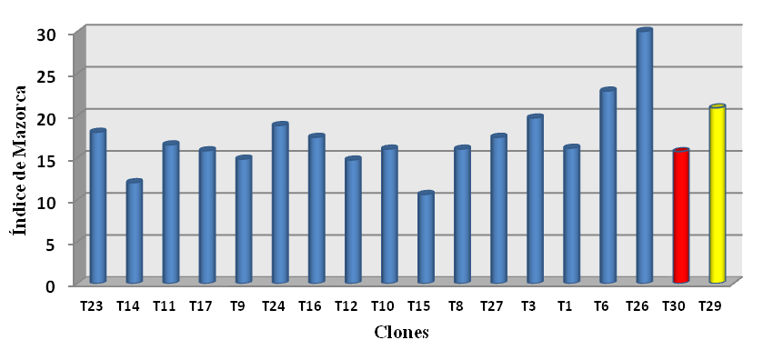
RESULTADOS y DISCUSIÓN
  VARIABLES PRODUCTIVAS Y SANITARIAS
  Índice de mazorca (IM)

Slide 25
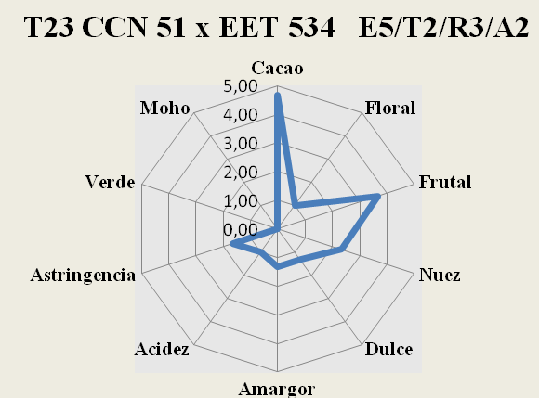
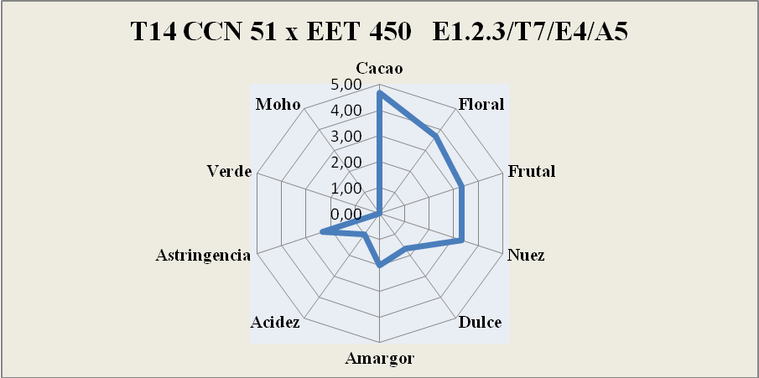
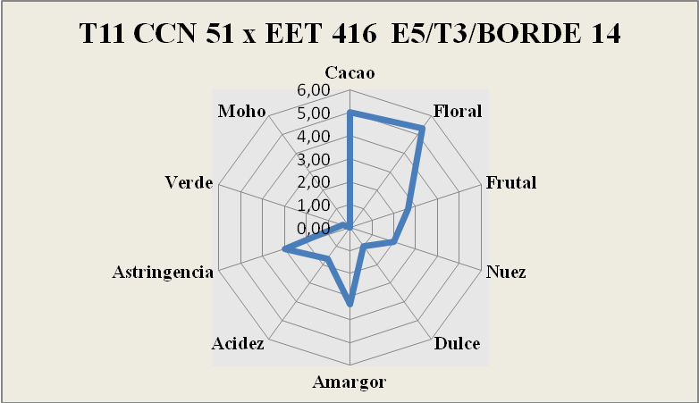
RESULTADOS y DISCUSIÓN
  VARIABLES SENSORIALES

Slide 26
Conclusiones
Los clones T23, T14 y T11 presentaron mayor rendimiento. El testigo CCN 51 duplicó al EET- 103, ambos fueron estadísticamente inferiores a los clones antes mencionados, que presentaron mayor rendimiento, y buenas características sanitarias e IM.
Estos mismos clones tienen las mejores características productivas sanitarias y sensoriales, compartiendo buenas propiedades de sabores, ubicándolos en el ámbito del cacao fino y aroma.

Slide 27
Recomendaciones
Validar estas selecciones mediante parcelas y seguir evaluando su comportamiento previo a la producción de materiales de siembra en beneficio del sector productor.
Continuar generando información de estos materiales, dado que la plantación evaluada es joven existiendo buenas perspectivas para seleccionar varios clones homogéneos en base a las características de producción, calidad y resistencia a enfermedades.
Realizar futuros cruzamientos entre los clones T23, T11 y T17 debido a sus favorables características agronómicas encontradas en esta investigación.

Slide 28
¡GRACIAS!

